Slide 1
ＡＵ(名古屋) 2014.02.22
最近のロシアにおける
輸入中古車市場の動向
富山高等専門学校国際ビジネス学科准教授 岡本勝規
Notes:
皆さんもよくご存じとは思いますけど、富山ではロシア向けの中古車輸出が盛んです。近年ではその中で多くのパキスタン人が活躍するようになりました。今日はそんな彼らのことをお話しします。

Slide 2
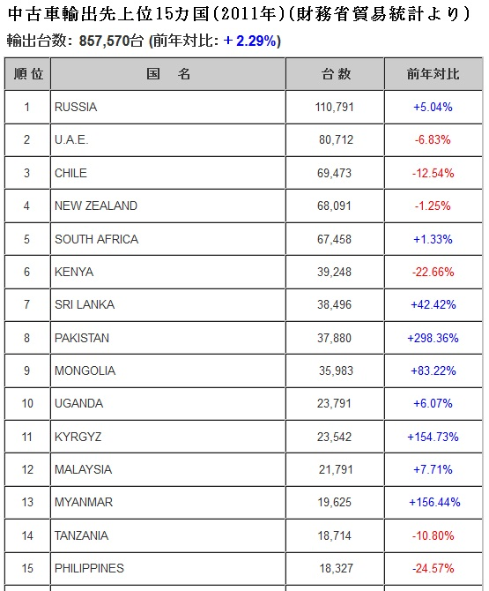
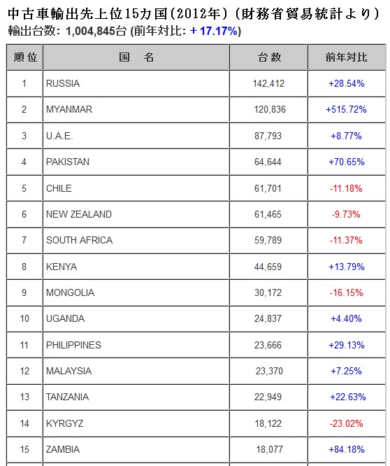
PLANETCARSホームページ(http://www.planetcars.jp)より転載

Slide 3
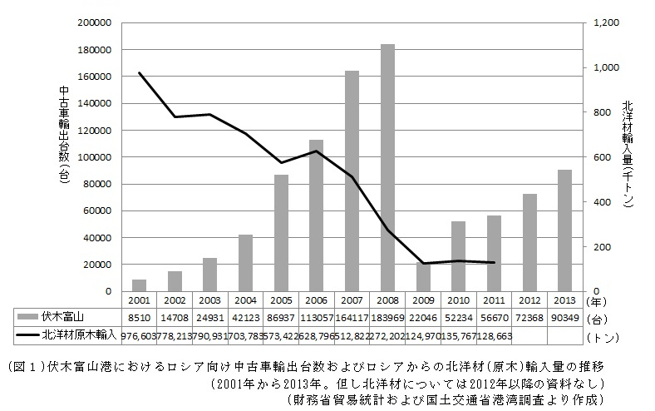

Slide 4
(社)日本港運協会ホームページ(http://www.jhta.or.jp)より転載
Notes:
(港湾経済に対する彼らの位置づけ2)
しかも中古車は港の全取扱量の半分を占めています

Slide 5
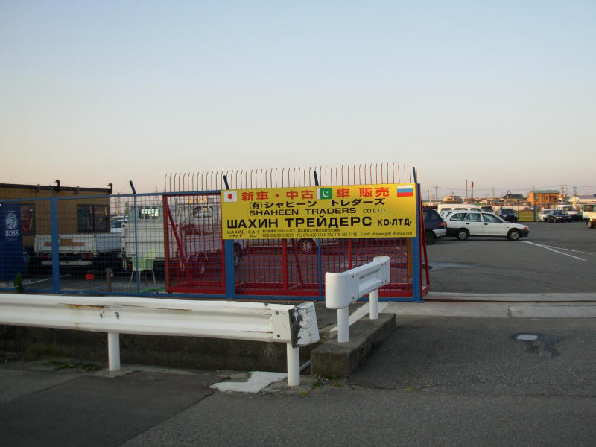
報告者撮影(2006年11月21日)
Notes:
そのような中古車を販売している主たる担い手が、今やパキスタン人です。

Slide 6
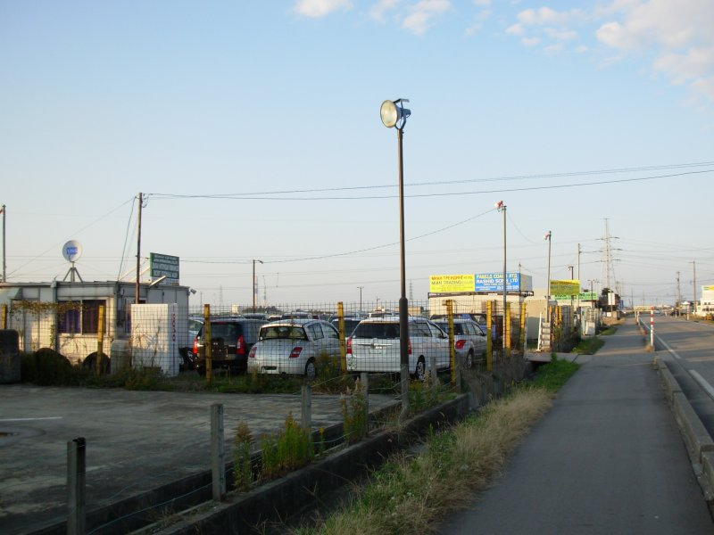
報告者撮影(2006年11月21日)
Notes:
彼らはごらんのように軒を連ねています

Slide 7
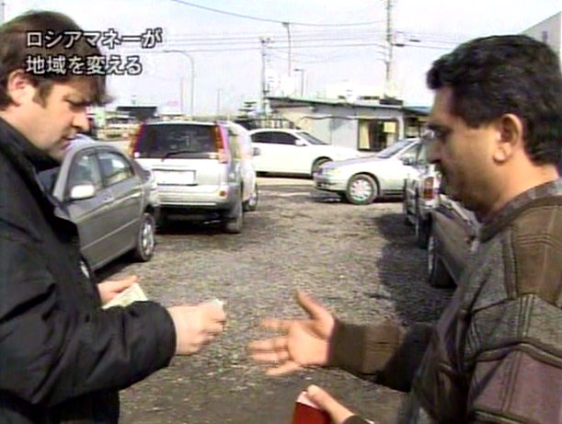
(「“外国人力“で地域再生」NHK2008年４月25日放送より転載)

Slide 8
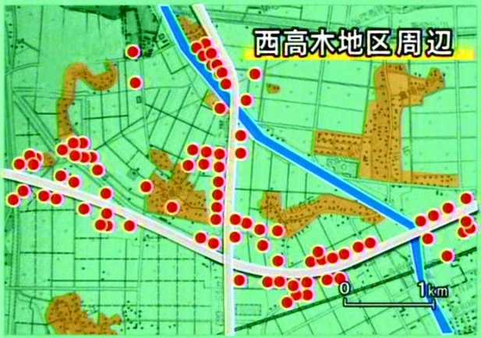
(「ナビゲーション:田んぼに外国ができた－広がる住民との摩擦－」NHK2008年２月22日放送より転載)

Slide 9
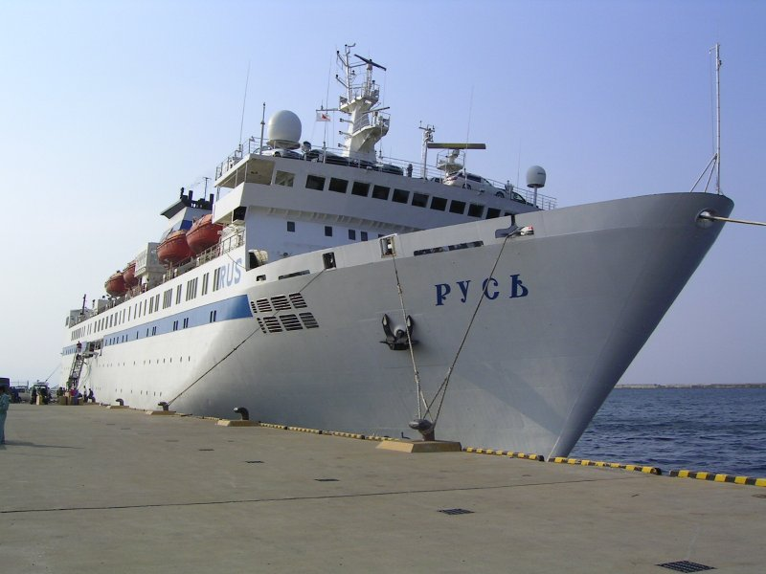
報告者撮影(2005年5月27日)
Notes:
日本に船が来ました…

Slide 10
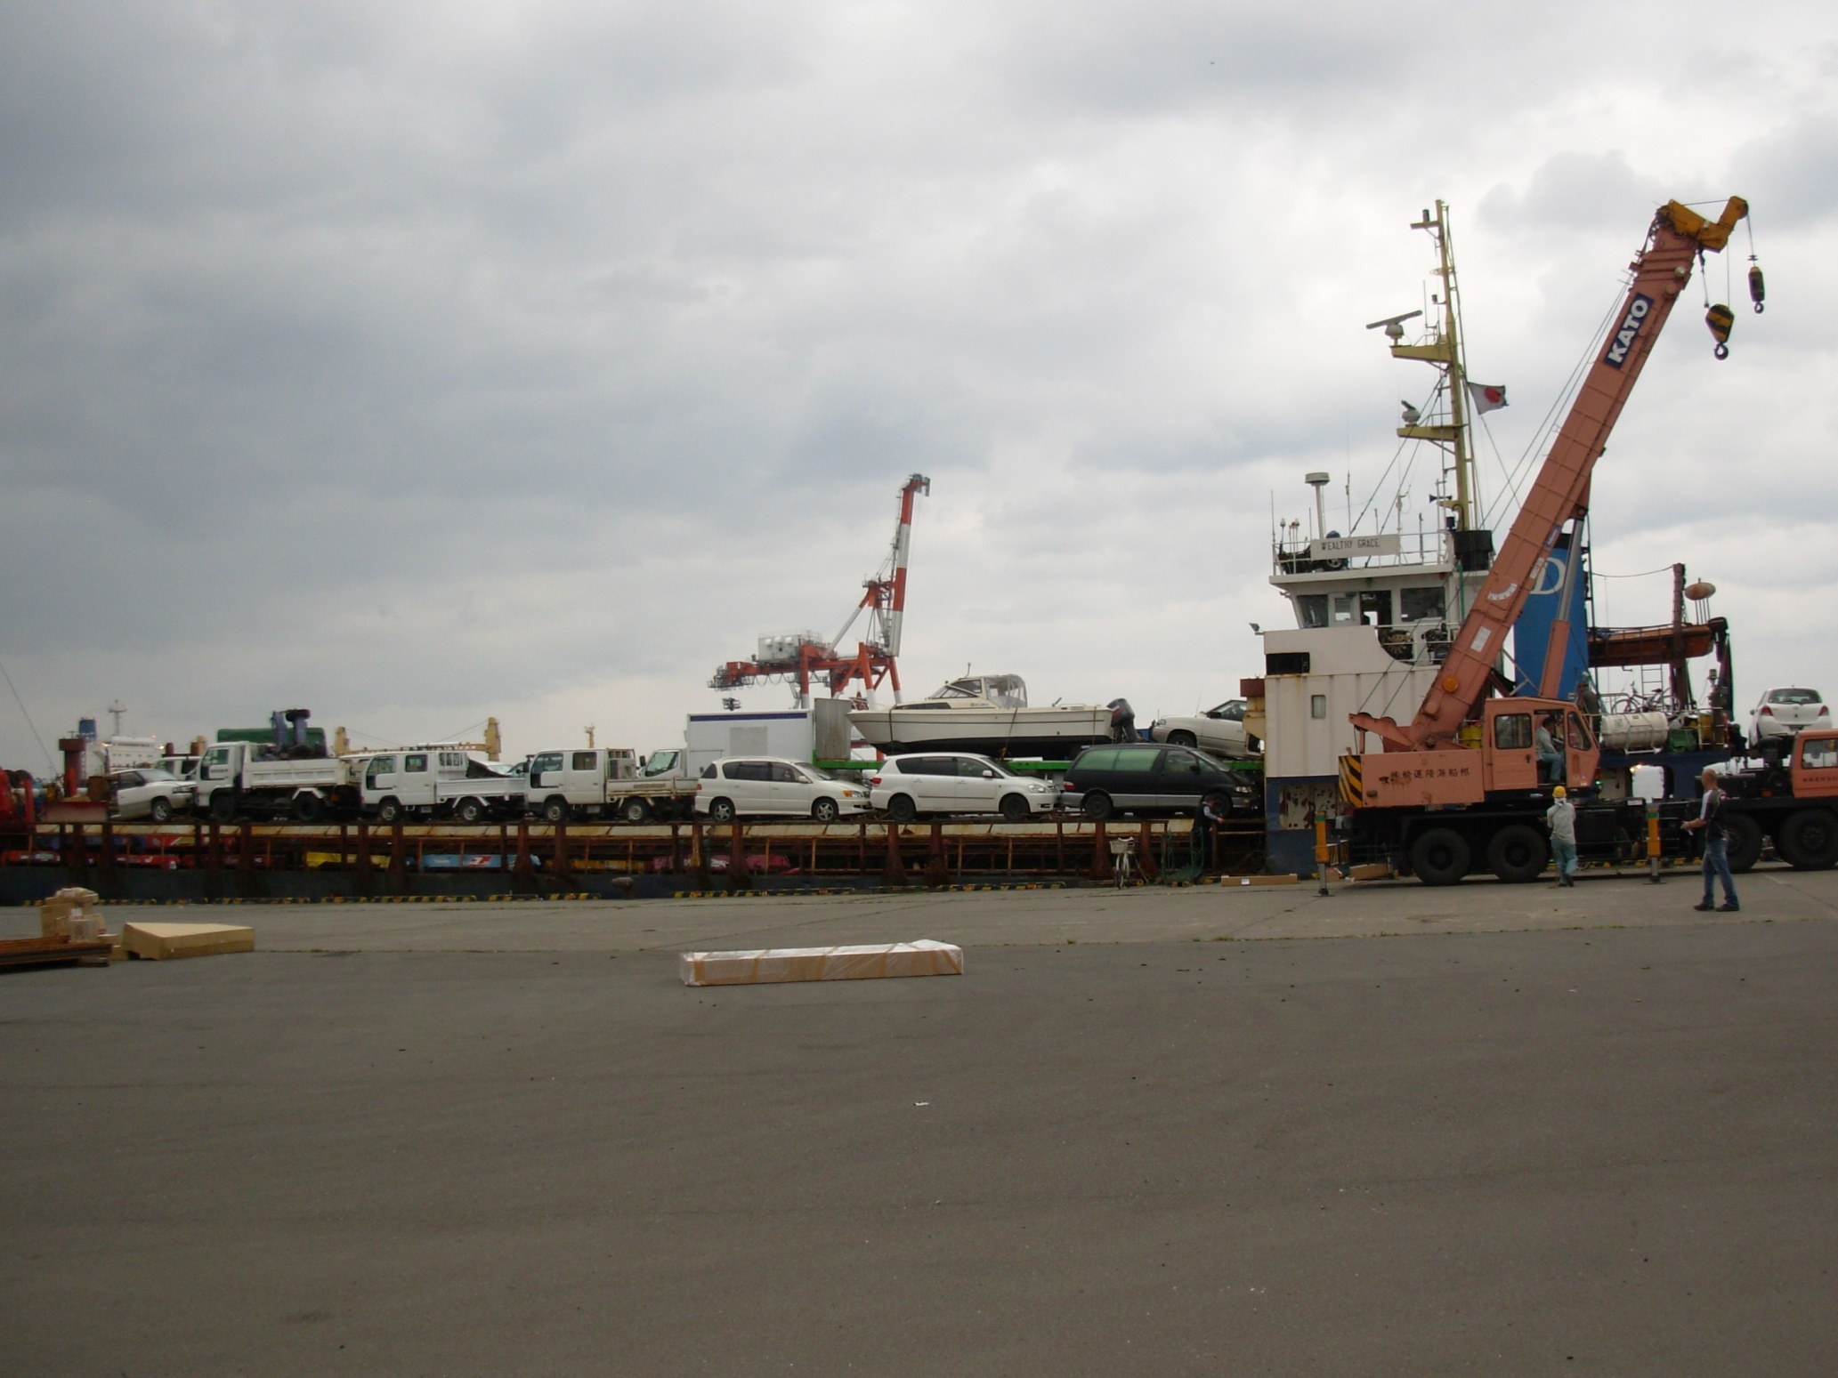

Slide 11
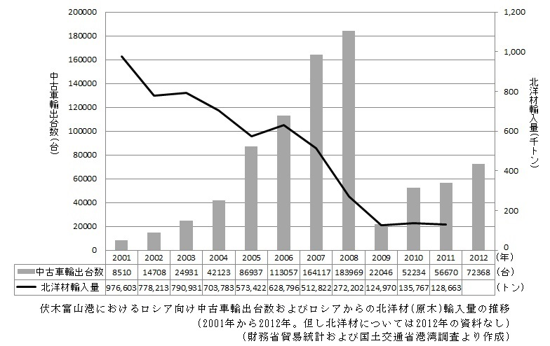

Slide 12
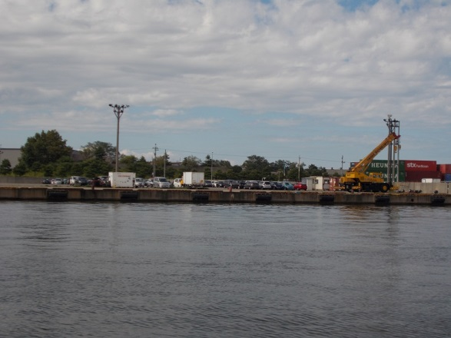

Slide 13
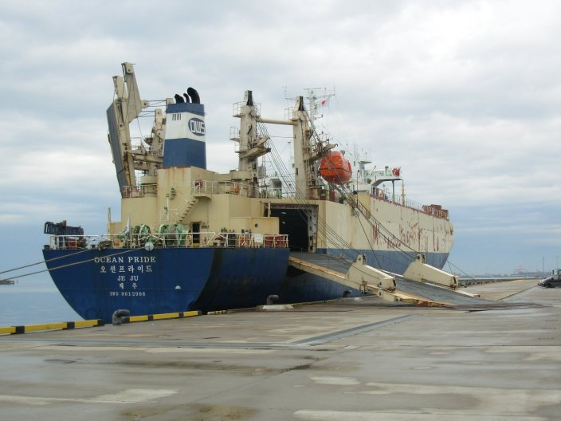

Slide 14
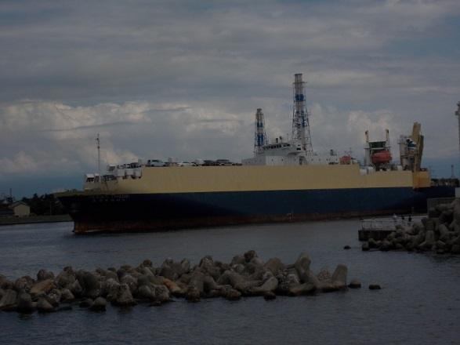

Slide 15
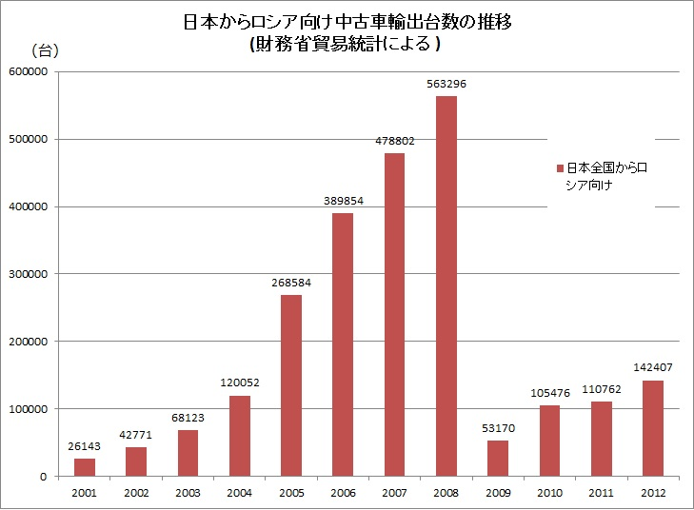

Slide 16
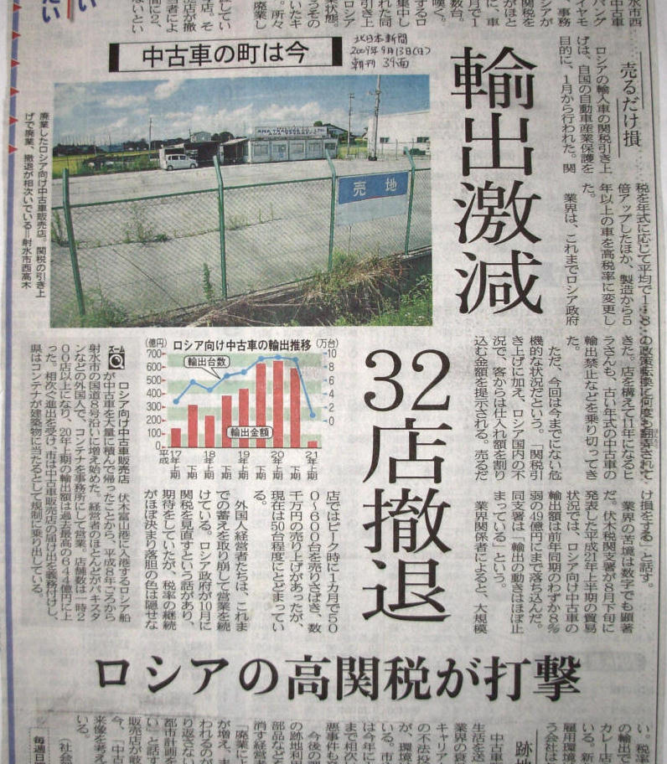
北日本新聞2009年９月13日(日) 朝刊39面 より

Slide 17
業態変容の傾向
① 担い手の変化
② 仕向地の変化
③ 販売の仕組みの変化
④ 販売傾向の変化

Slide 18
業態変容の傾向
① 担い手の変化
対ロシア向け輸出業者の主力は、パ
キスタン人業者からロシア人業者へ
最近の輸出台数回復はロシア人業者
によるところが大きい

Slide 19
業態変容の傾向
② 仕向地の変化
パキスタン人業者の多くが主たる仕向地を
アフリカ・中東へ変更
(パキスタン、ケニア、ウガンダ、南ア、ＵＡＥなど)

Slide 20
業態変容の傾向
② 仕向地の変化
仕出港は…
富山の業者の場合、
ロシア向けは伏木富山港から
アフリカ・中東向けは名古屋港か横浜港から
新潟の業者の場合、
ロシア向けは新潟港から
アフリカ・中東向けは横浜港か新潟港(釜山経由)から

Slide 21
業態変容の傾向
② 仕向地の変化
パキスタン人業者は、
伏木富山港や新潟港の面前に立地していながら、
必ずしも両港を利用していないことも多い
なぜ富山や新潟にとどまり続けるのか？

Slide 22
業態変容の傾向
③ 販売のしくみの変化
ロシア人が買い付けのために来日することは希になった
・携行輸出扱いの廃止(2005年)
・日本国内のオークション動向を観察した上で、インターネットやFAXで日本の輸出業者へ発注仕入れ
→「情報の非対称性」がなくなる
→パキスタン人業者の減少とロシア人業者の台頭
→利幅の縮小(単なるコミッションビジネスへ)

Slide 23
業態変容の傾向
③ 販売のしくみの変化
・決済手段が現金から銀行振込へ
・北陸とロシア極東間の旅客流動が減少
→航路・航空路の廃止

Slide 24
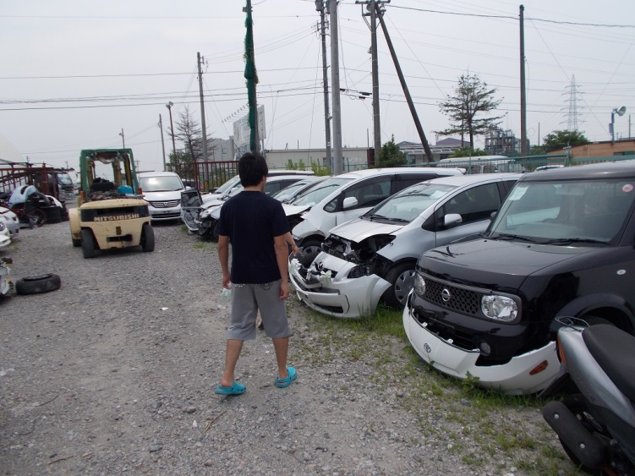

Slide 25
業態変容の傾向
③ 販売のしくみの変化
・業者の事業所ヤードに中古車を商品として展示する必要がなくなる
→ヤードに並ぶ車は船積みを待つもの
→事業所は見た目ほど減っていない

Slide 26
業態変容の傾向
④ 販売傾向の変化
・現在売れるのは排気量1500cc以下
→関税安い。軽自動車も売れる
(一方、韓国では…)
・顧客は走行距離、事故歴よりも価格を気にする
・放射能検出の問題はまだ生じている。

Slide 27
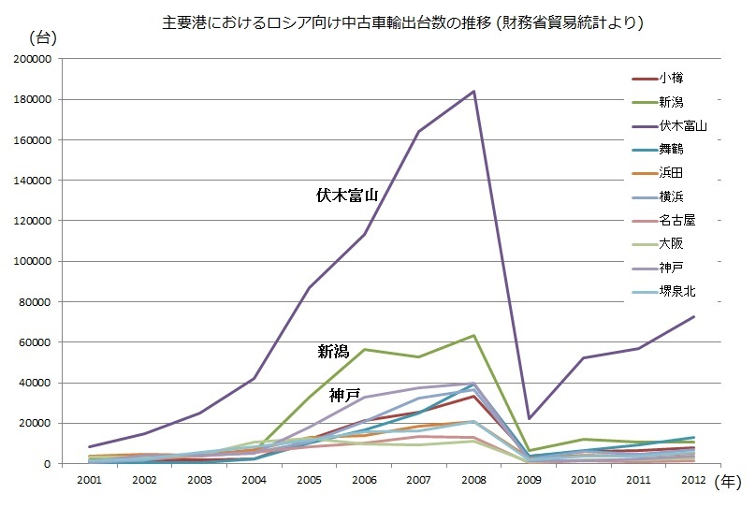

Slide 28
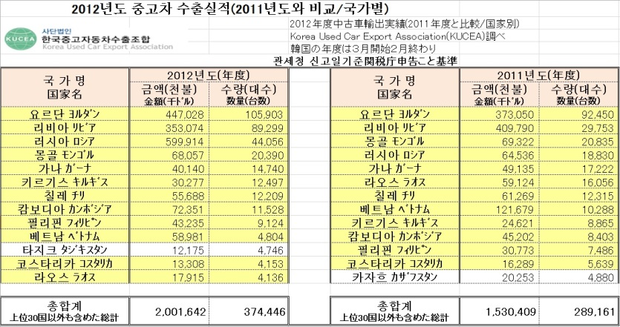

Slide 29
今後の展望
① 伏木富山港への集中
←事業者の集積＋RoRo船定期化の効果
② ロシアの自動車リサイクル税の動向
→ロシア国産車の価格競争力が低下？
③ 韓国車との棲み分け
→大排気量は韓国車の中古、
低排気量は日本車の中古？

Slide 30
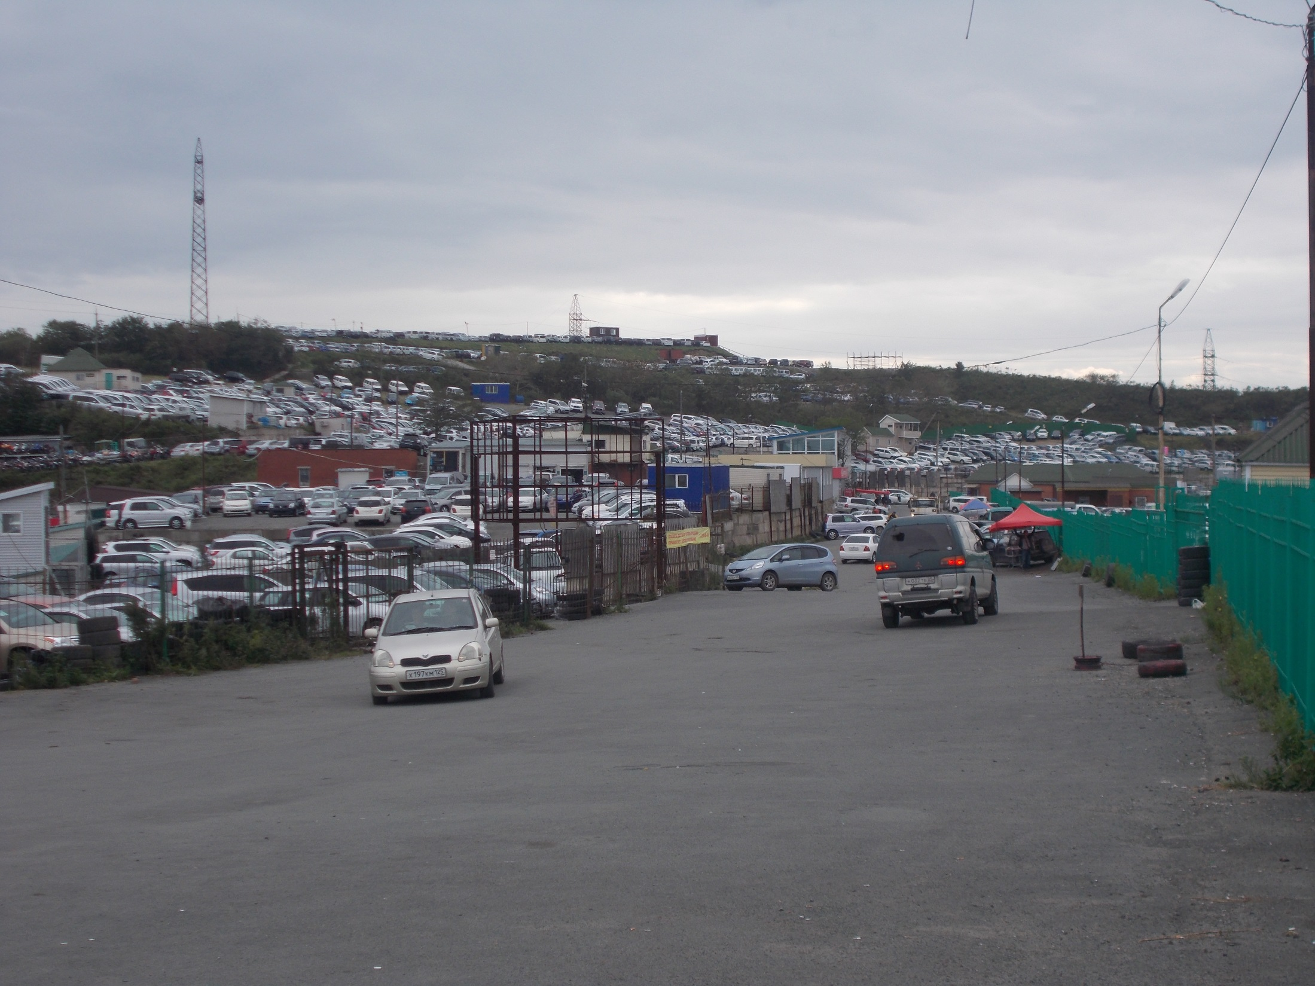

Slide 31
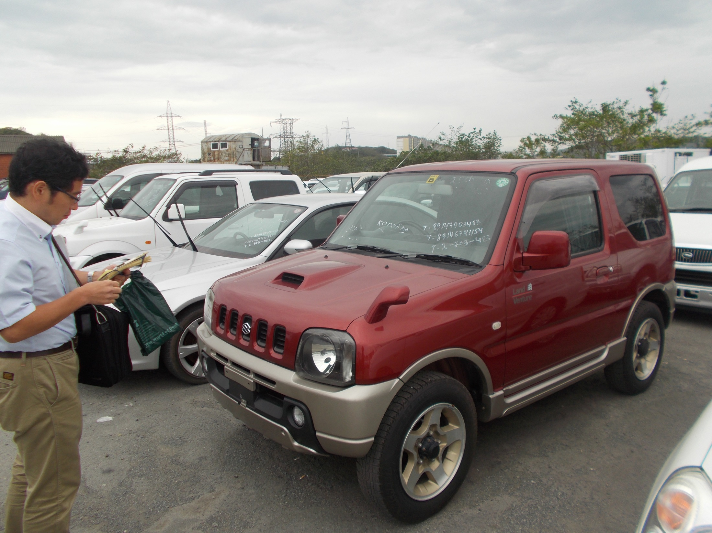

Slide 32
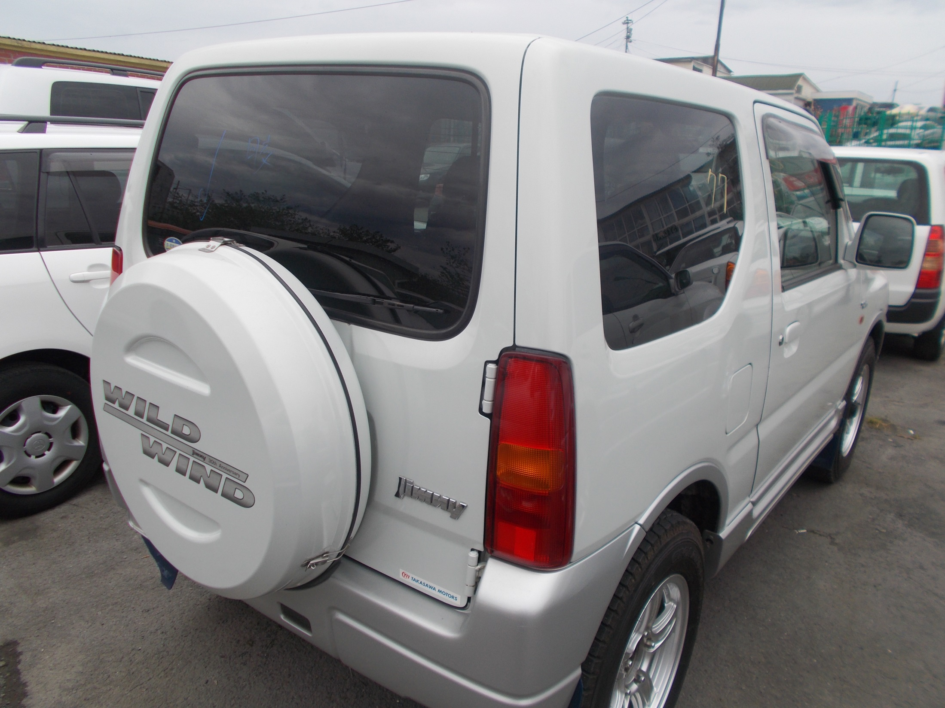

Slide 33
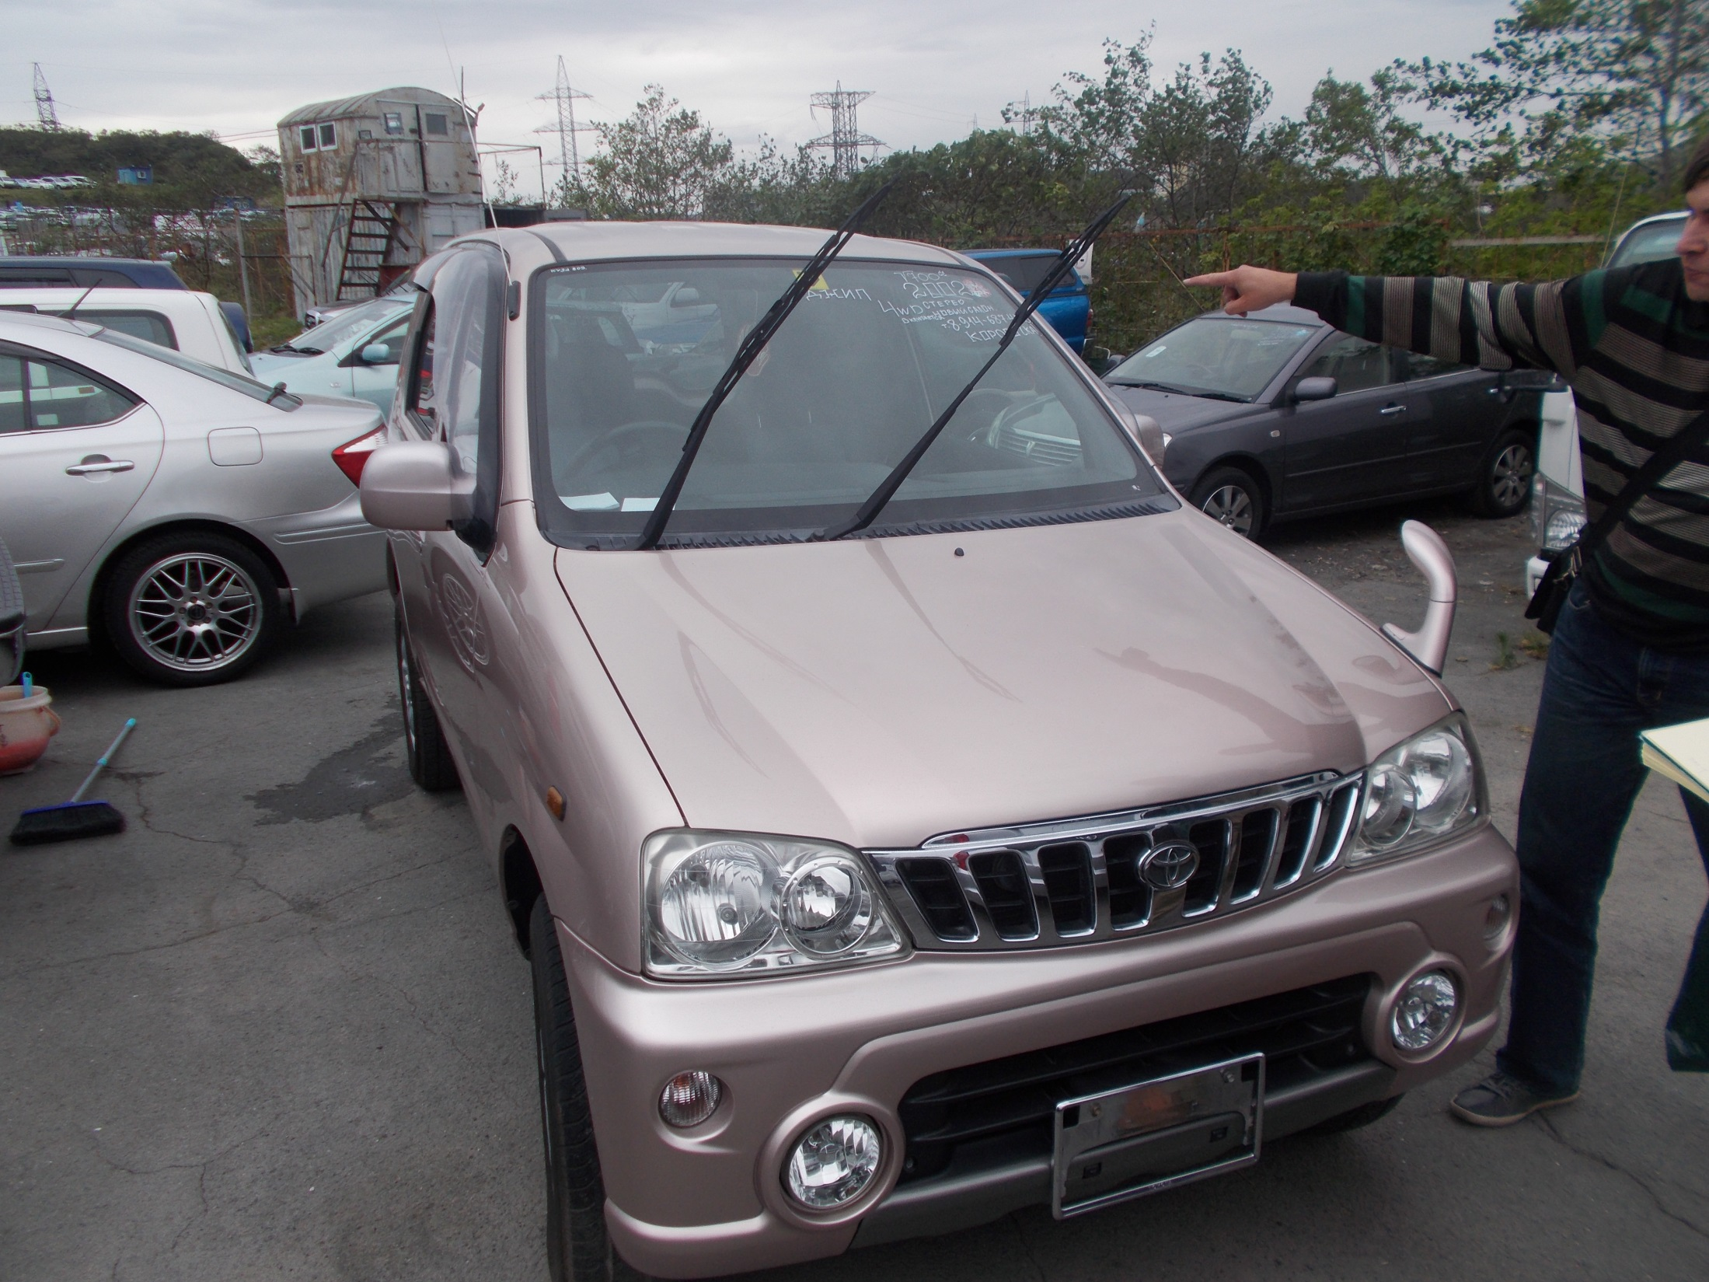

Slide 34
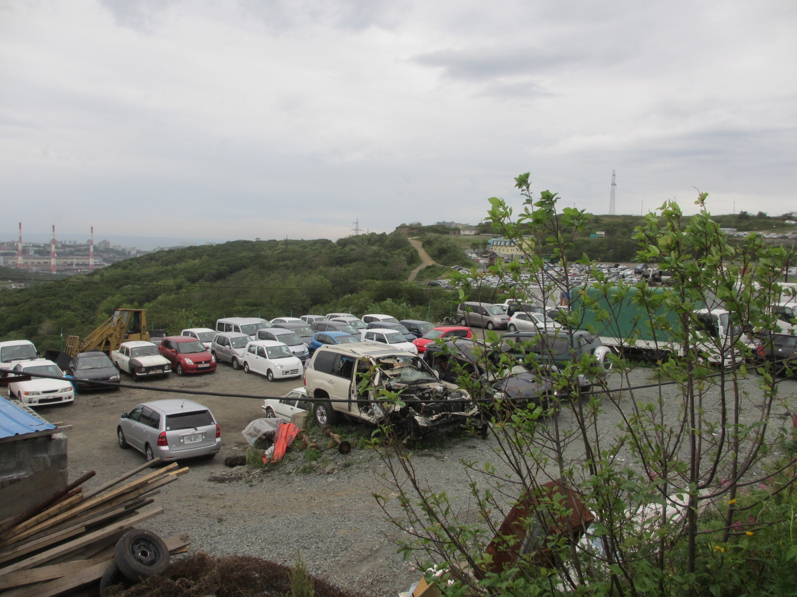

Slide 35
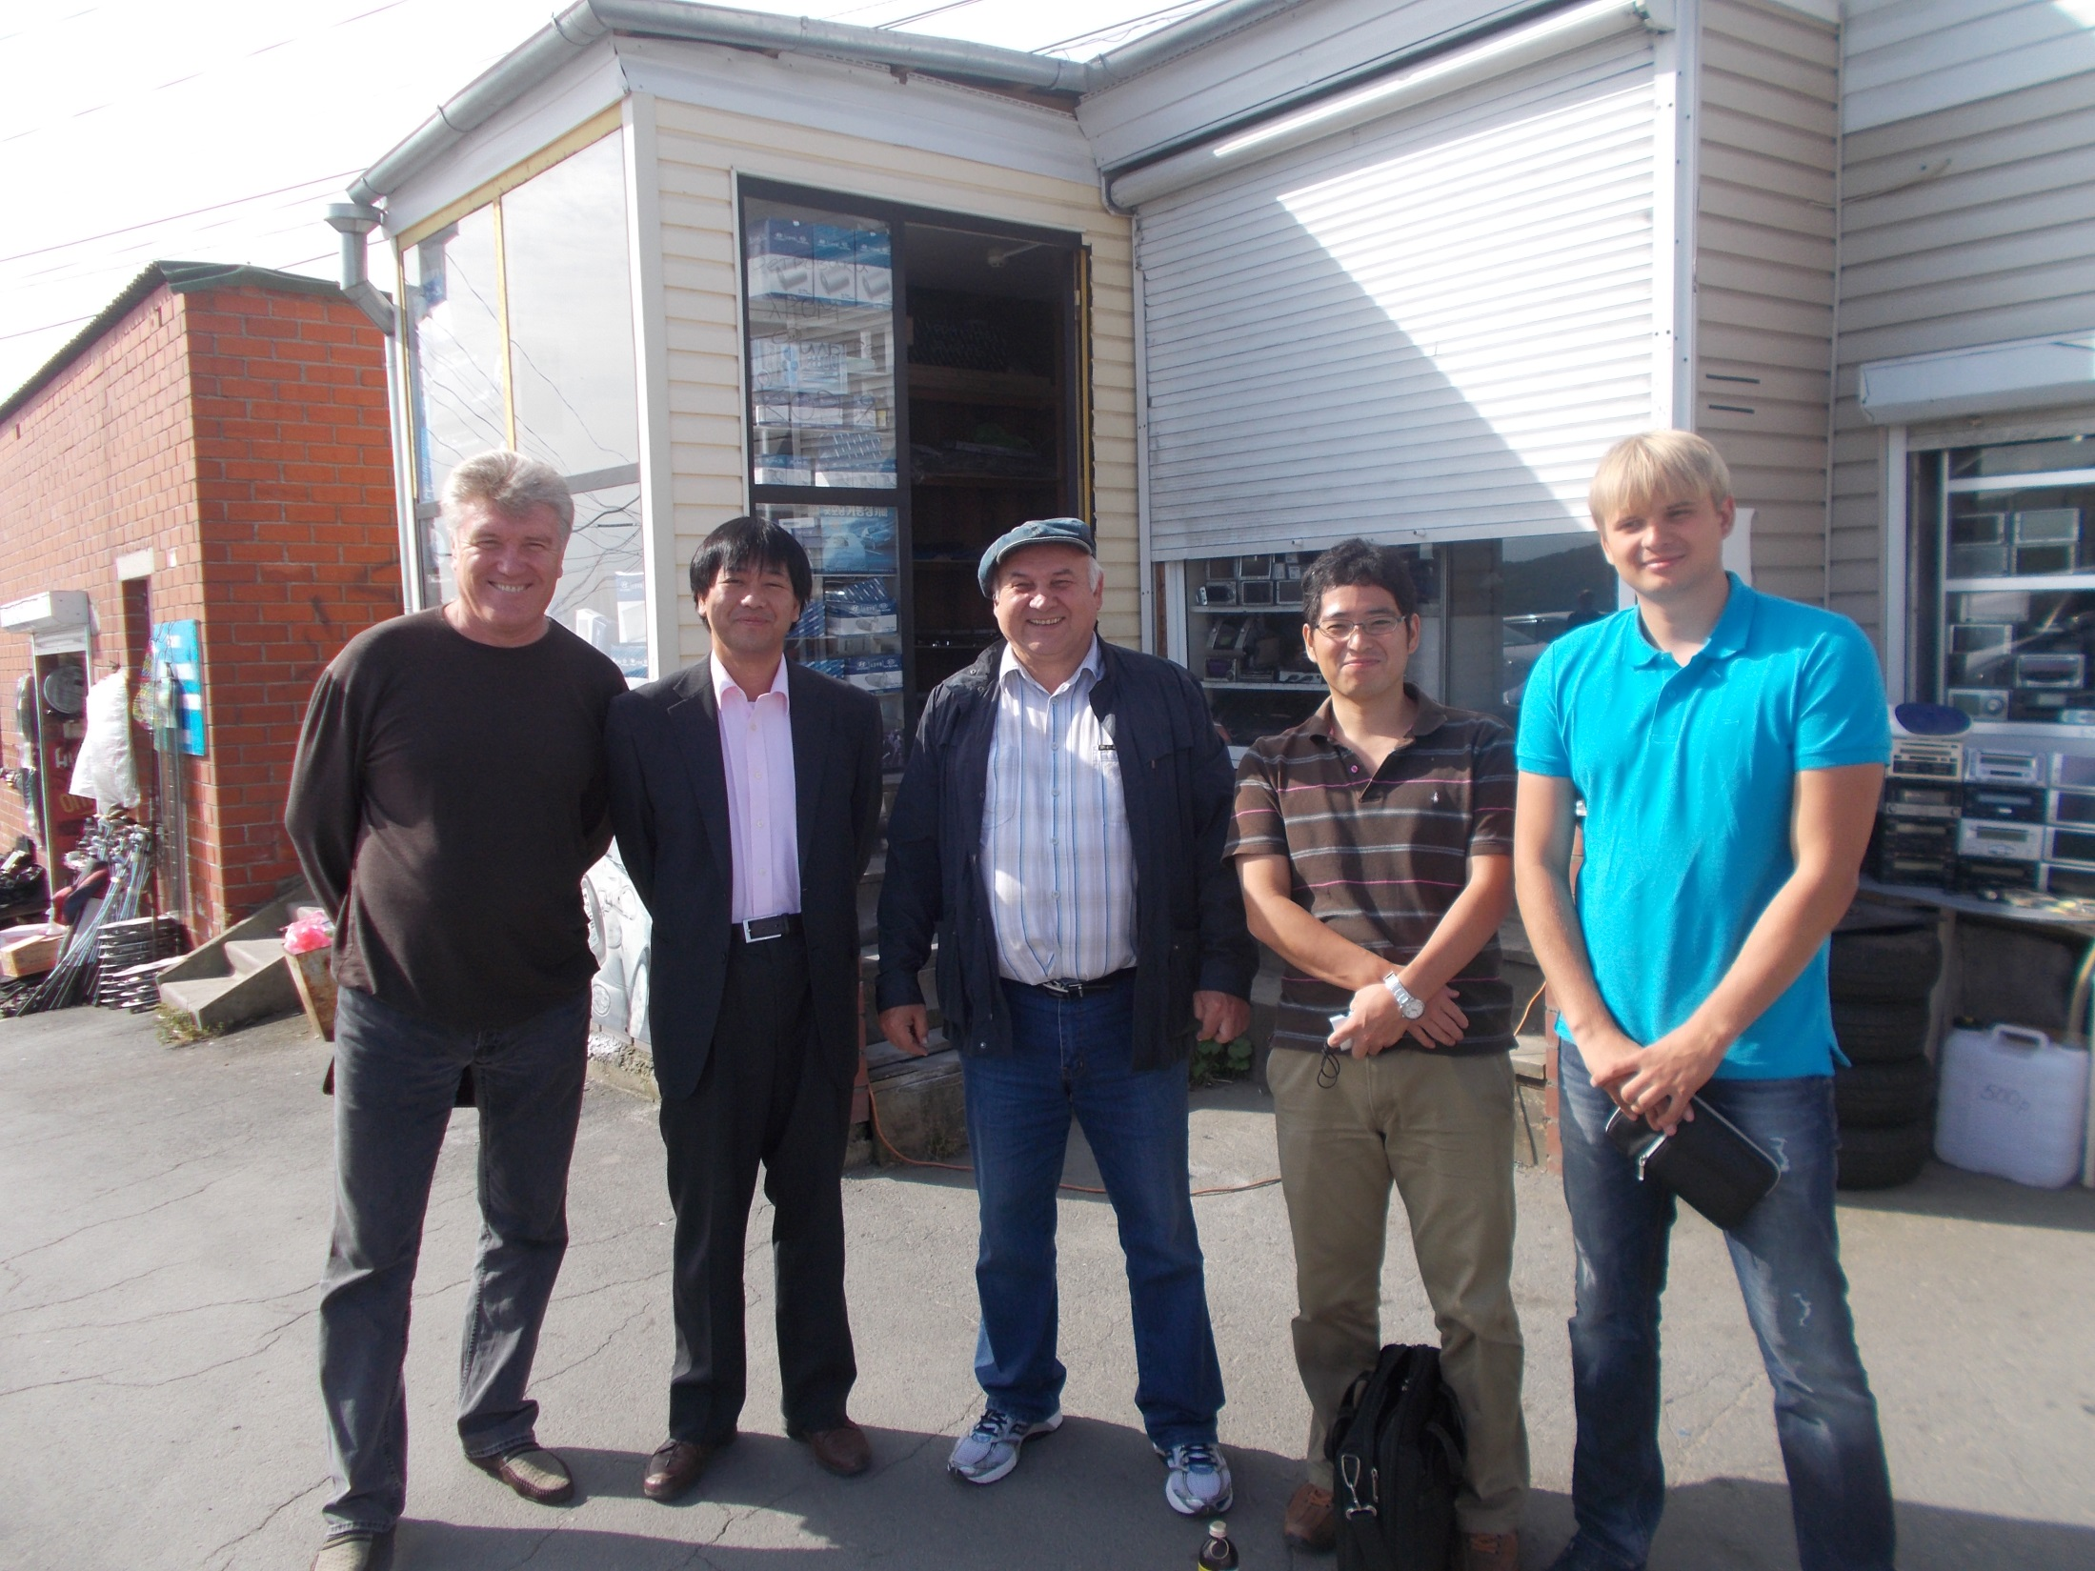

Slide 36
2012年12月以降、年式の古い軽自動車が急激に増える
・・・テリオス、ジェミニ、スウィフトなど
←売値がジグリ新車と同じぐらいになるので競争できる
日本車の年式はわかりやすいが韓国車はわかりにくい
韓国はビジネスの仕組みが日本ほどできていない。ネットでは分からない。オークションの情報も少ない。行かないと分からないことが多い。
(車体の大きさの割には)排気量が少なく、左ハンドルで、ディーゼルである点が魅力であったが、近年は価格が上昇して魅力が薄れている。
部品のビジネスがふくらんでいる
中古の日本車部品に加え、新品の韓国製部品に手を広げる予定

Slide 37
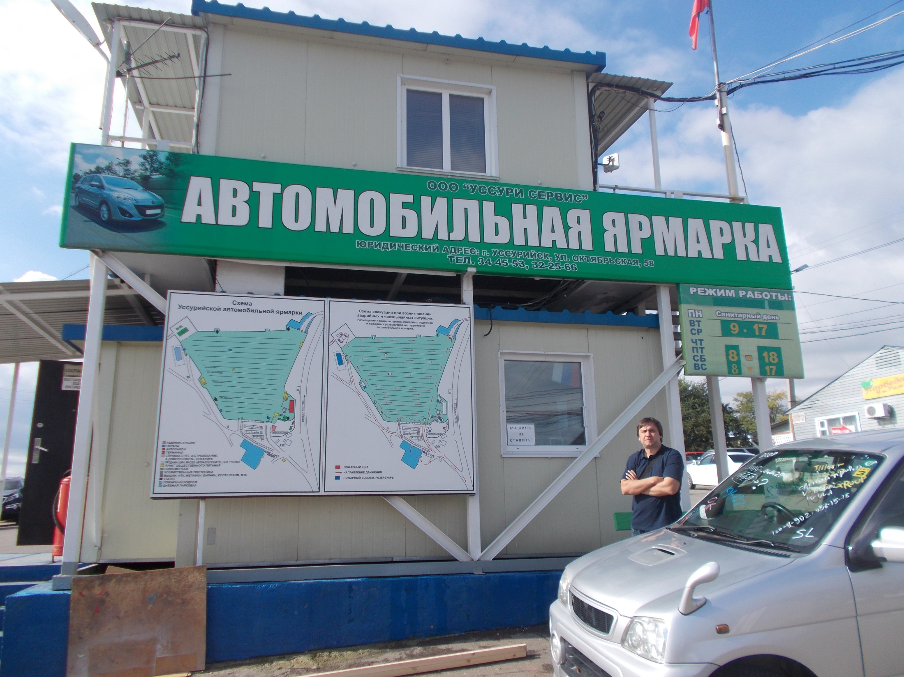

Slide 38
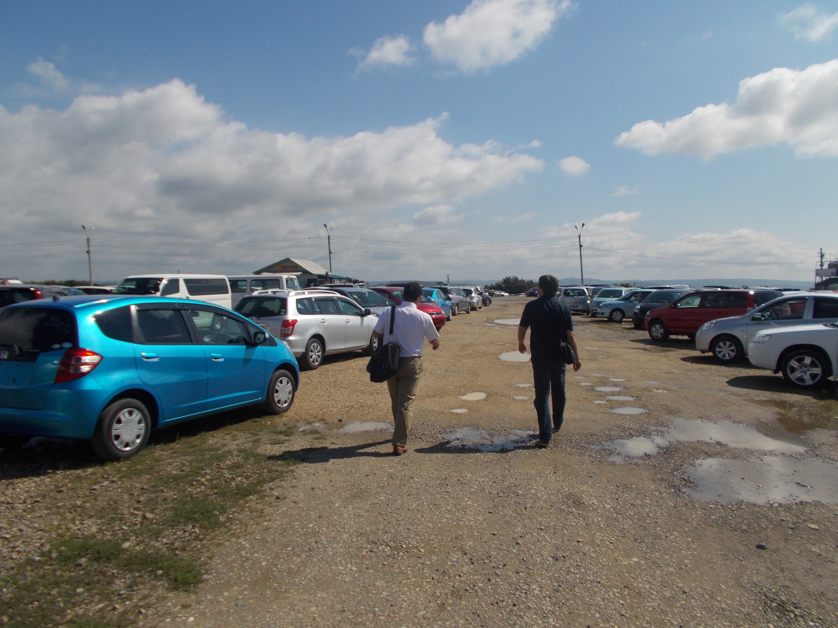

Slide 39
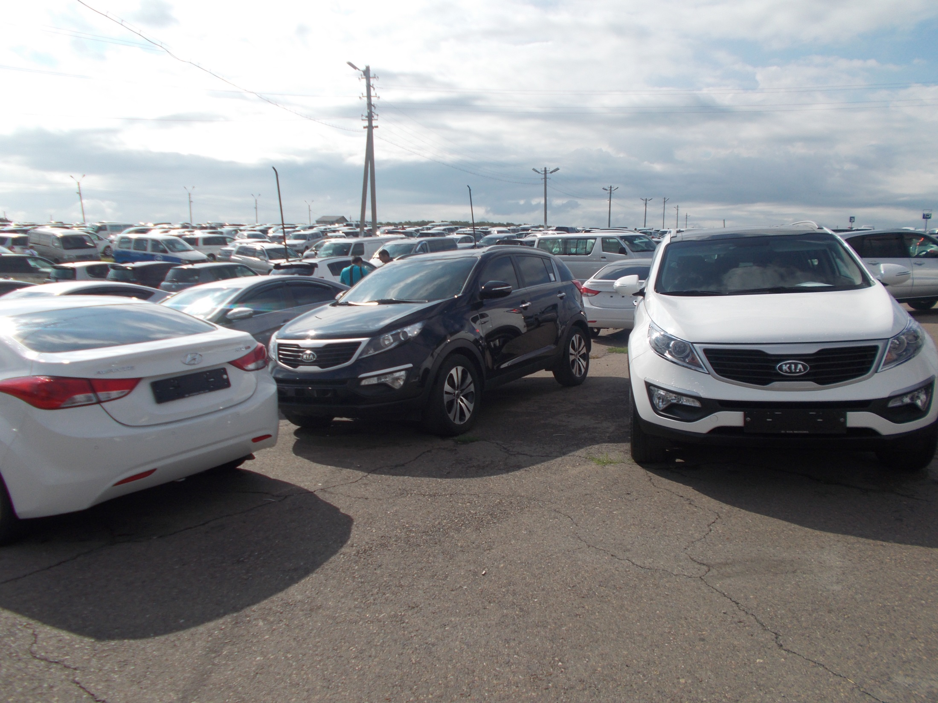

Slide 40
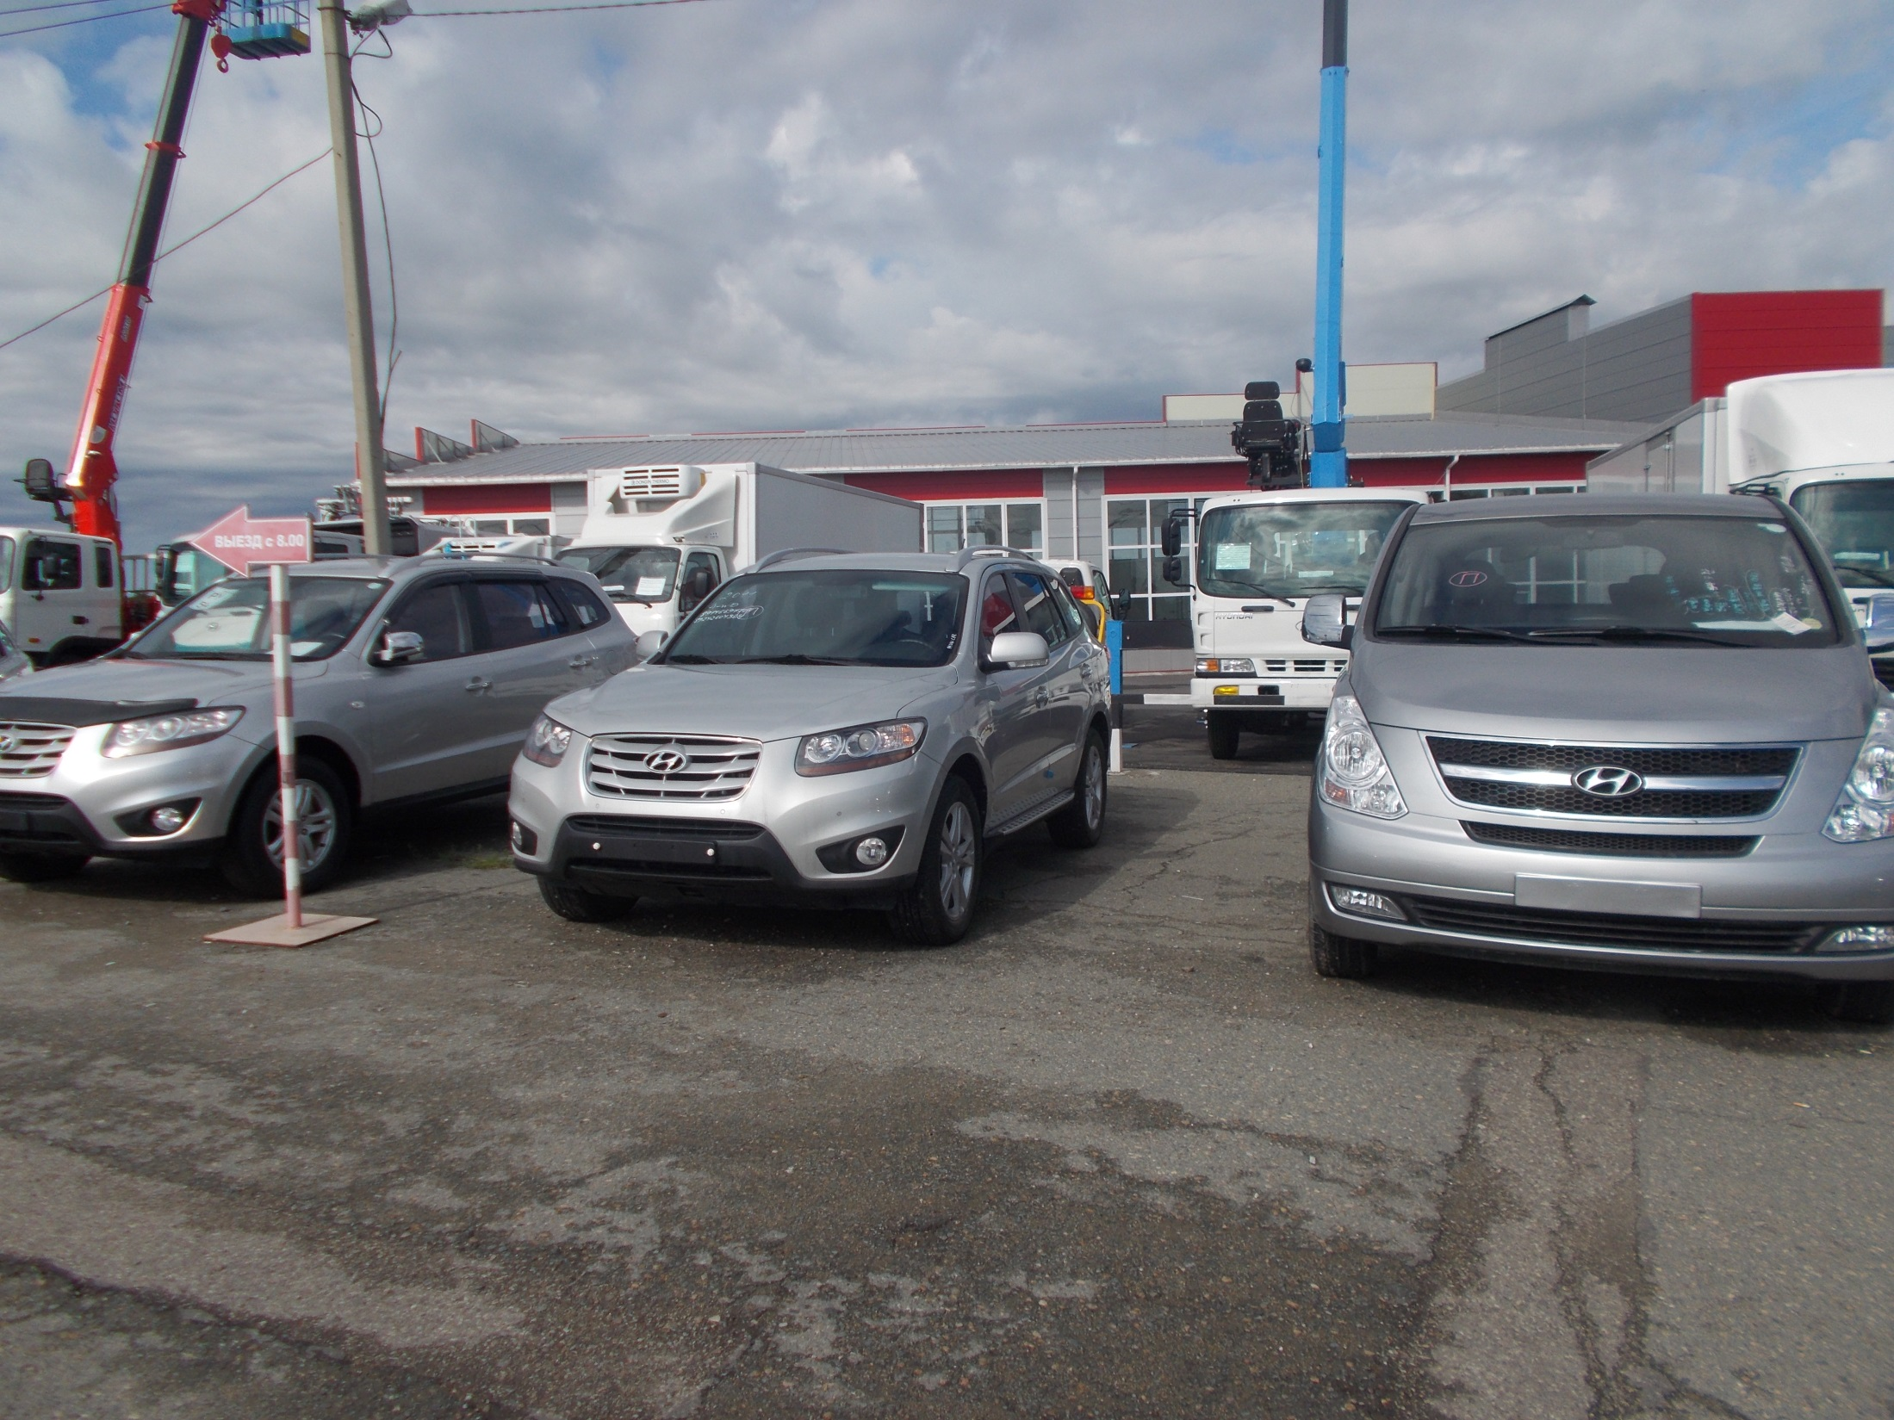

Slide 41
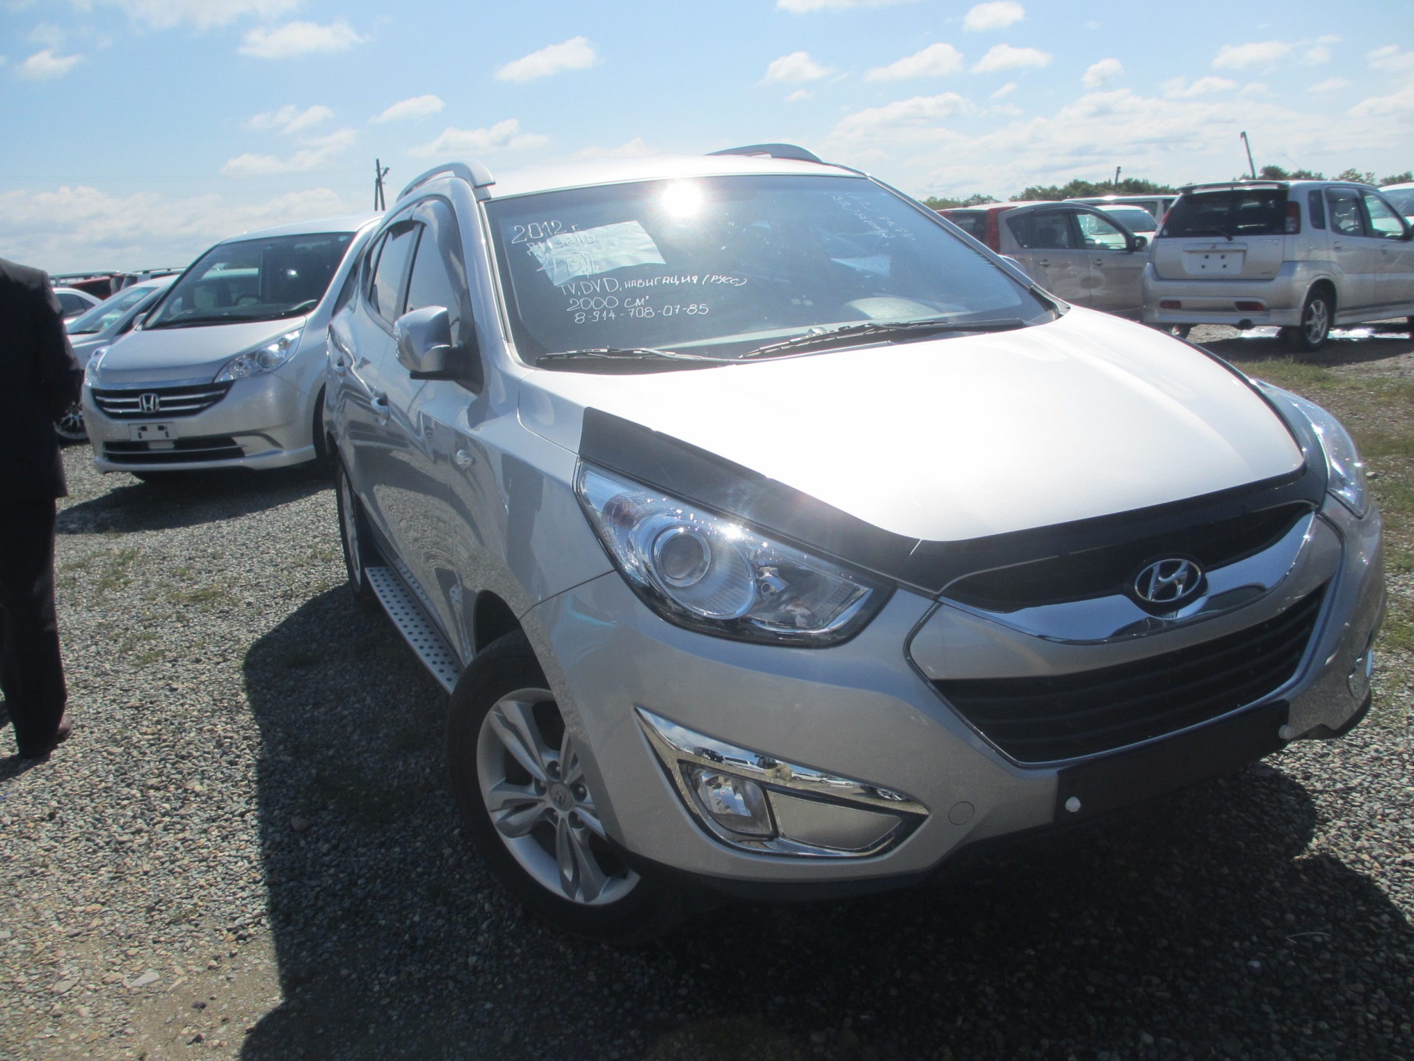

Slide 42
韓国車は三年前から徐々に増えてきたが、一年前から急激に増えて日本車を駆逐する勢いだった。
同じ税のクラスなら韓国車の方が日本車に比べて落札価格が三割安い
今は質が見直されて客が日本車に戻っている(エクストレールなど)。但しデザインは韓国車の方が好評(きれいに見えるジグリ)。
リサイクル税の影響は乗用車については影響を感じない。但し、トラックには影響が大きい。

Slide 43
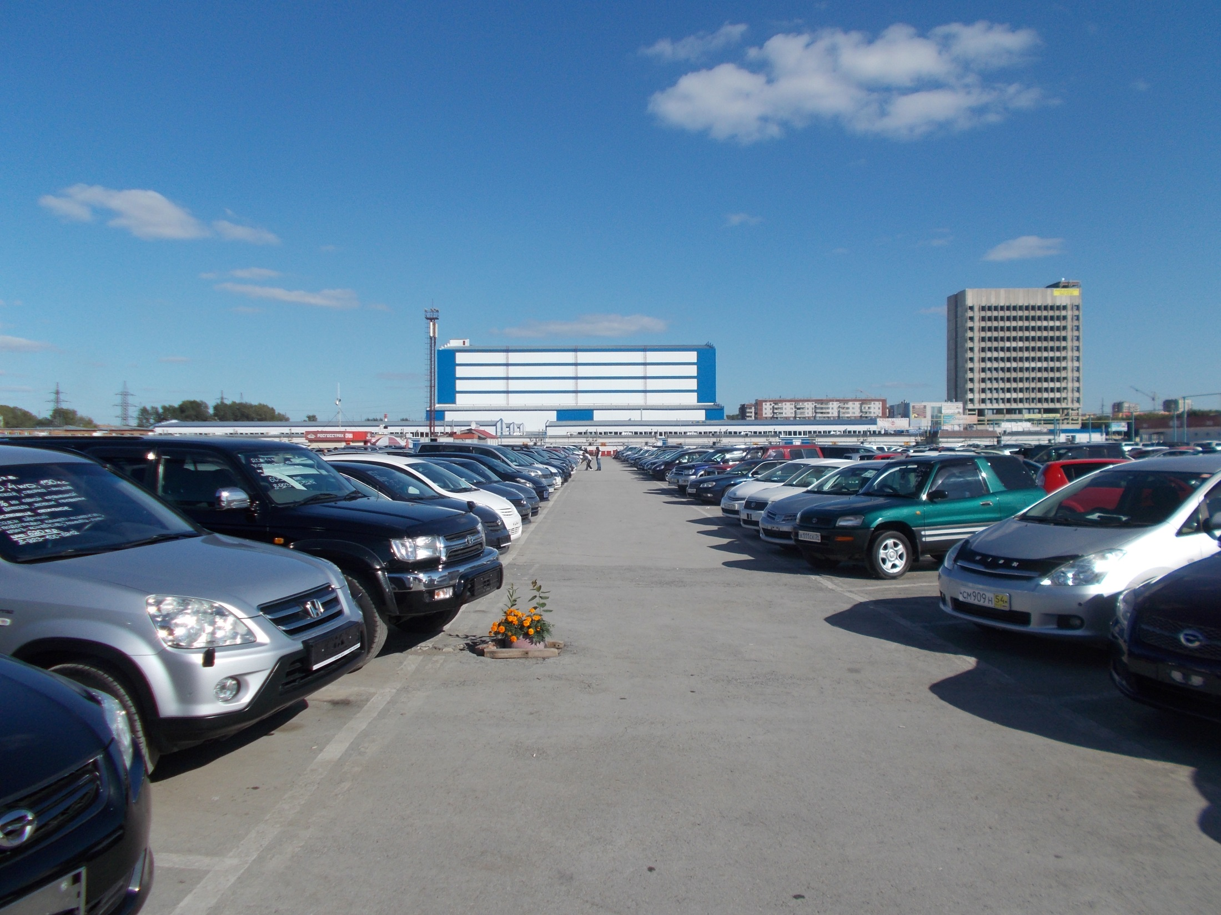

Slide 44
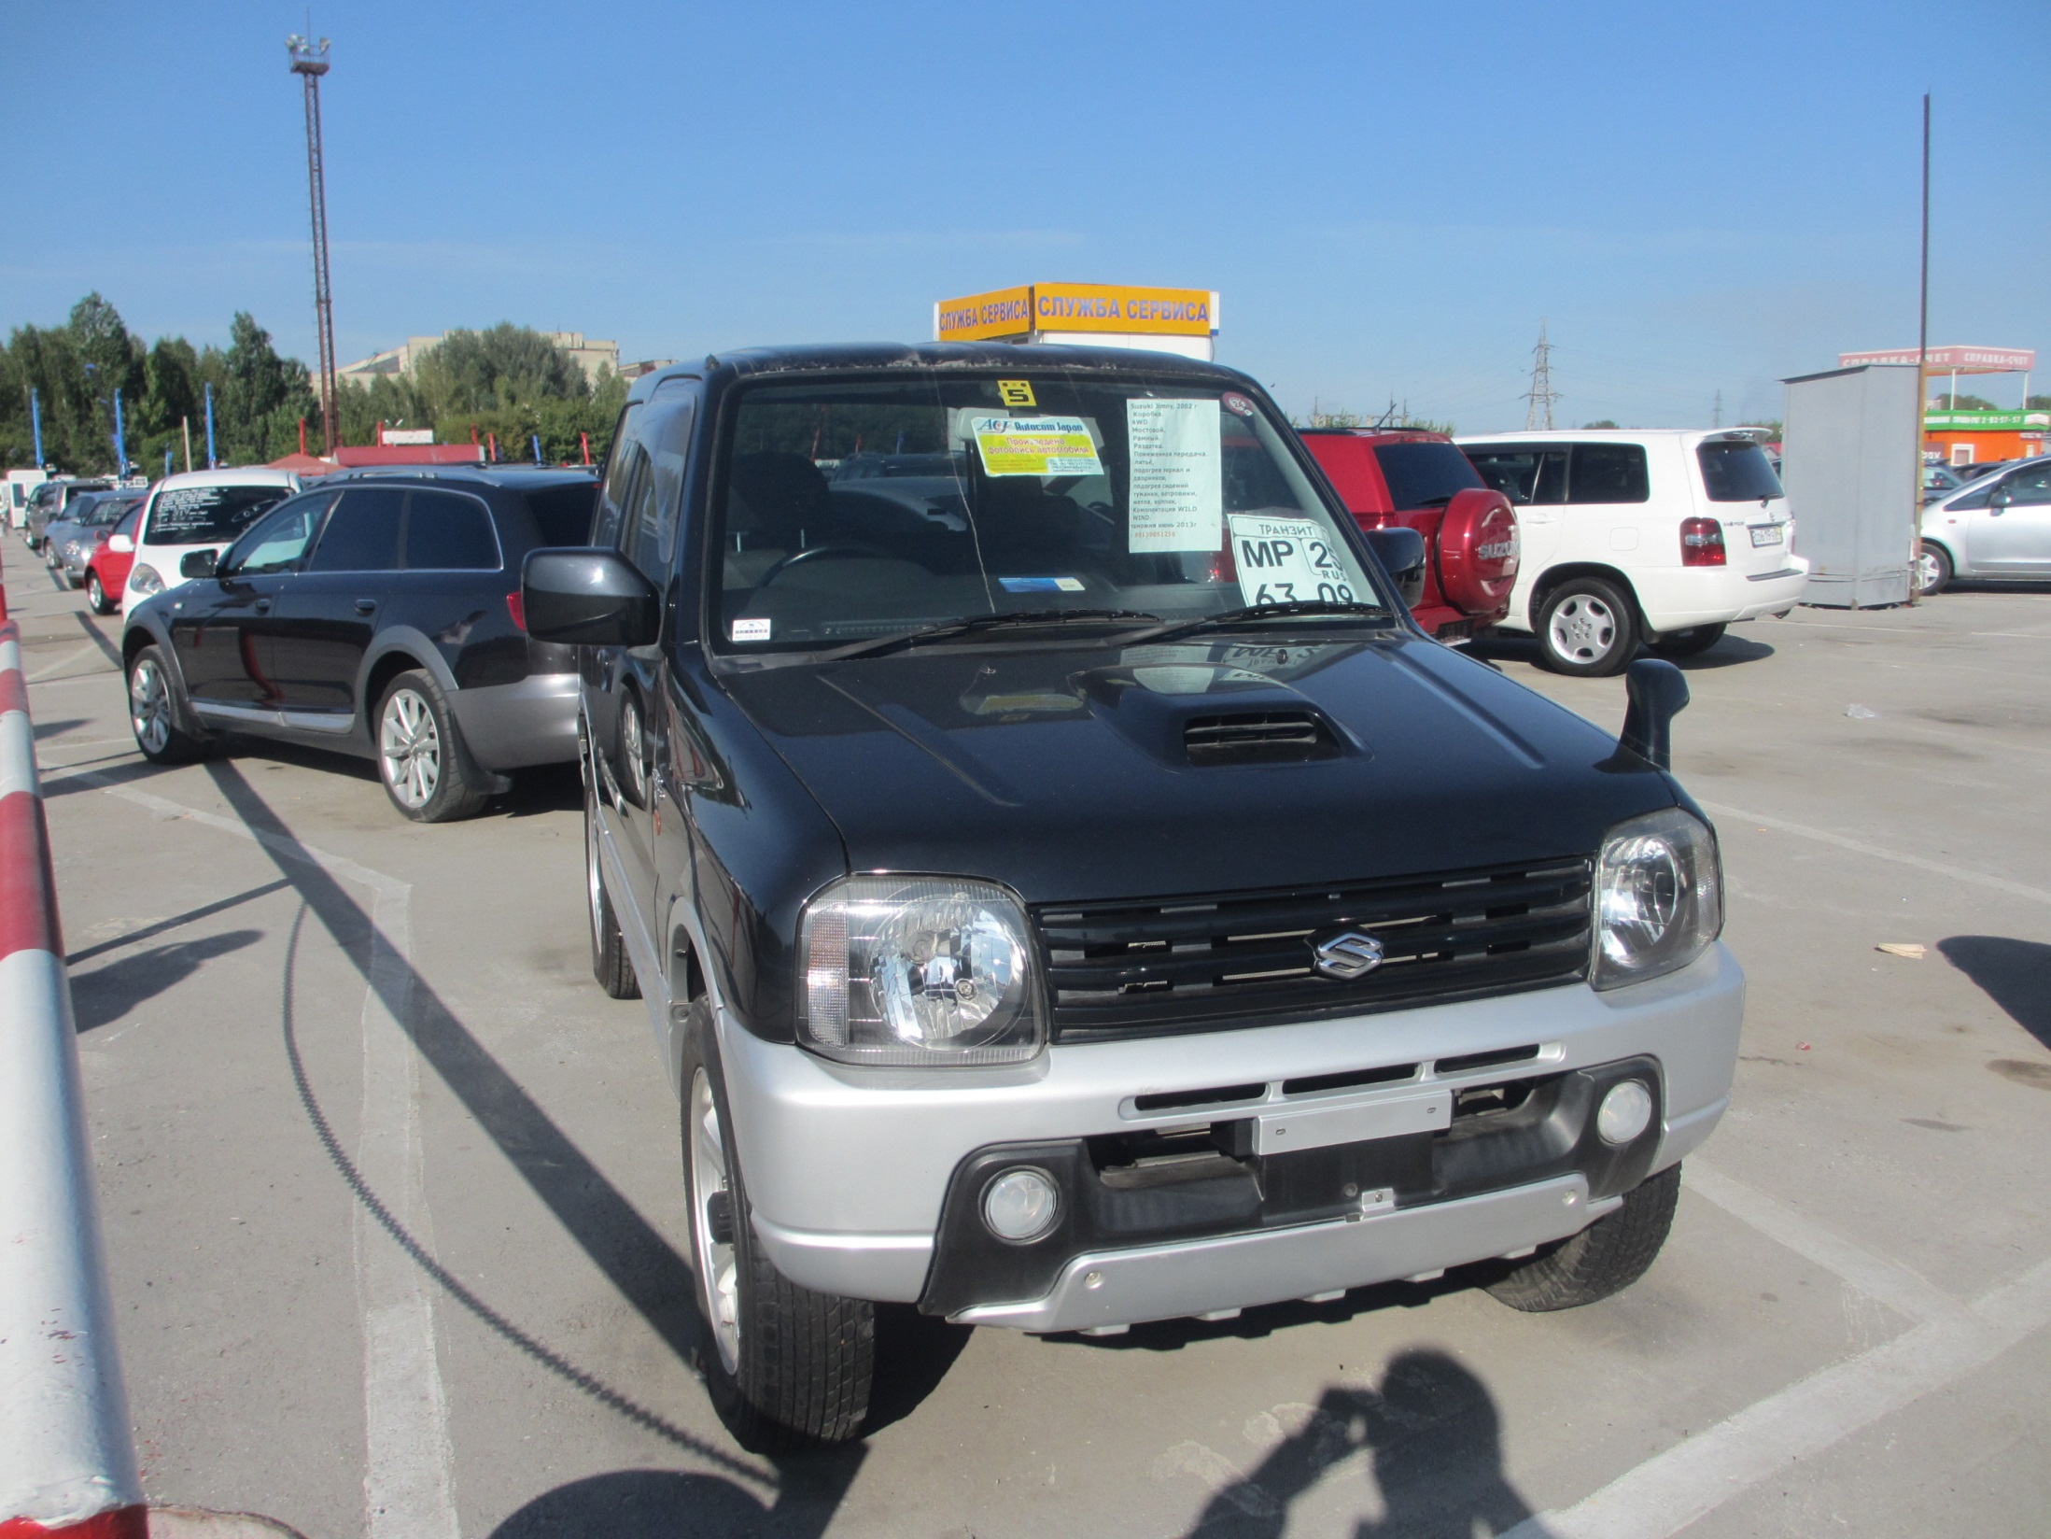

Slide 45
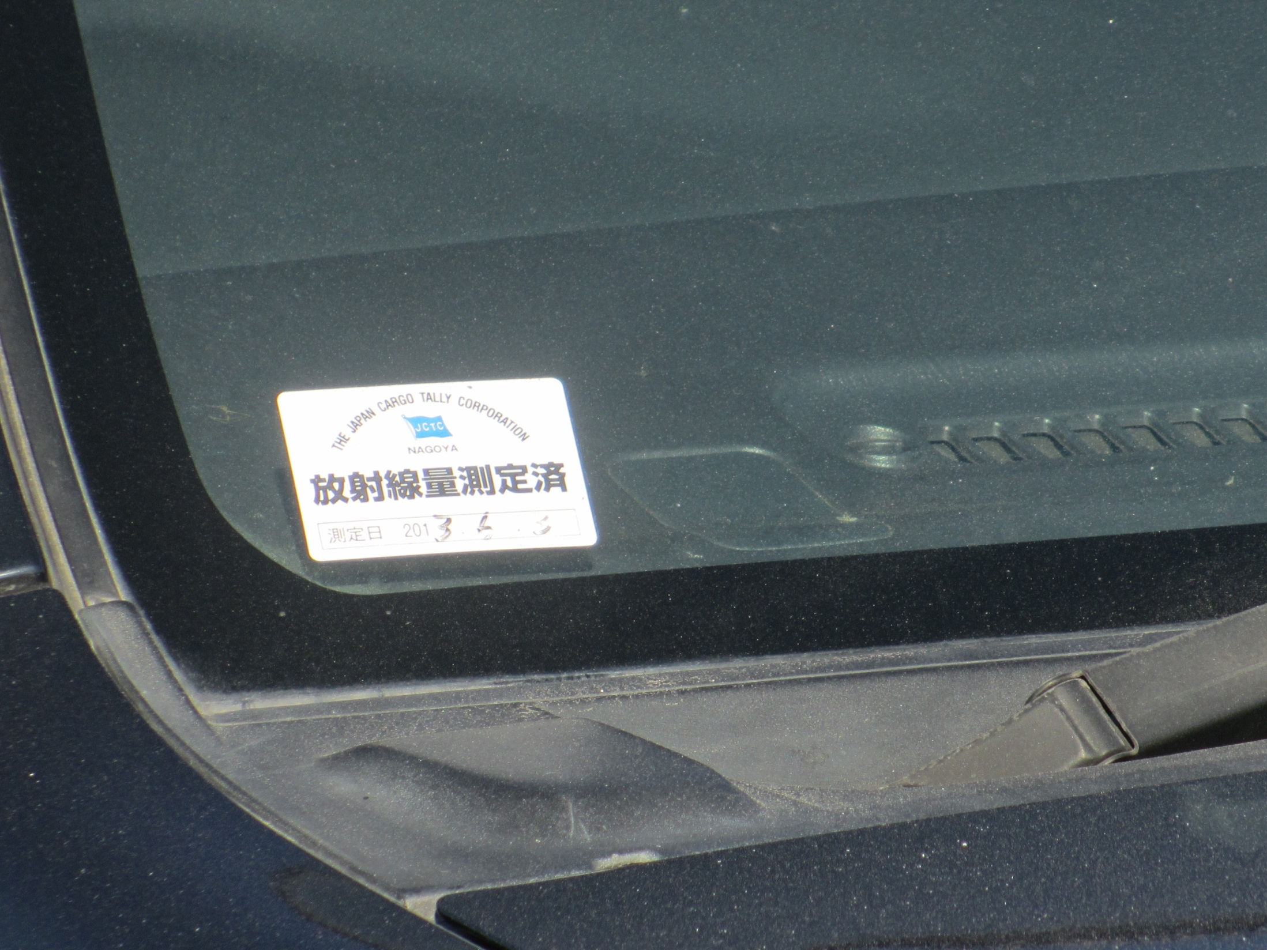

Slide 46
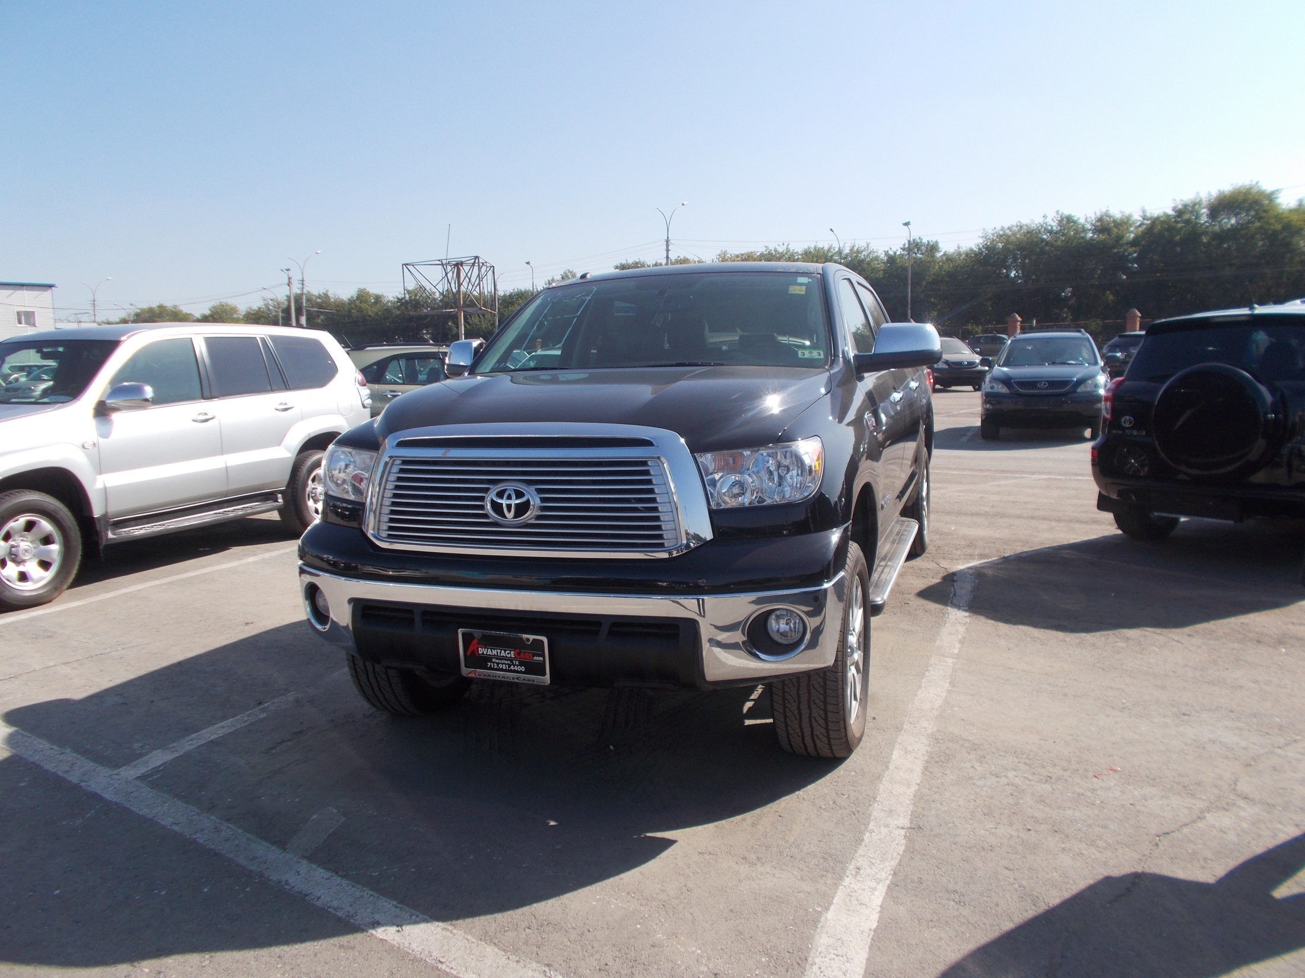

Slide 47
市場の３０％ぐらいが韓国車ではないか。
左ハンドル、ディーゼルである点がよい
２０１０年頃から日本車中古と韓国車新車が同じくらいの価格になって競っている。
韓国車サンタフェ中古なら売値４万ドルぐらいだが、日本車の同じクラス中古は６万ドル程度になる。昨年はアバンテが人気であった。日本車は軽の方が安いのでそちらの方が売れる。
韓国へは自ら仕入れに出向く
米国からも中古車を輸入する
３０００ＣＣ以上、レクサス、BMWなど

Slide 48
ご清聴ありがとうございました

